Slide 1

Unità 5 Le basi della comunicazione in rete

Slide 2
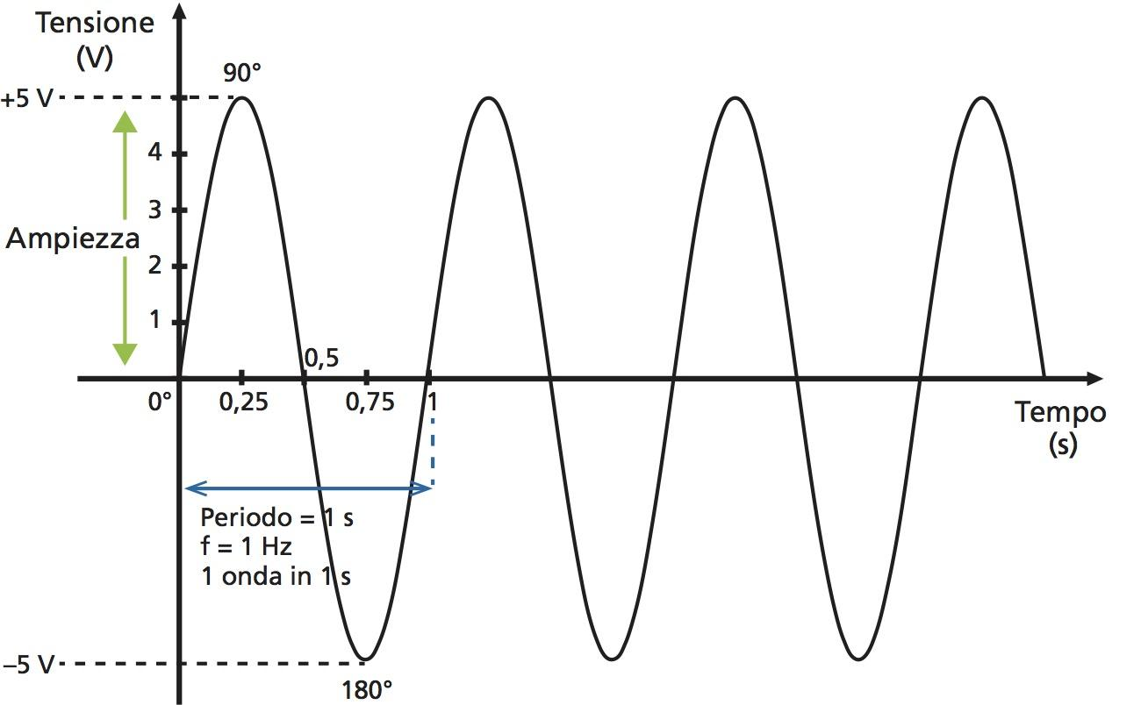
Il segnale analogico
La comunicazione tra dispositivi e quindi la trasmissione dati può avvenire attraverso segnali analogici o segnali digitali.
I segnali analogici possono assumere un qualsiasi valore all’interno di un determinato intervallo senza soluzione di continuità.
Un segnale analogico periodico assume valori diversi che si ripetono ciclicamente in modo regolare nel tempo. I segnali periodici più usati sono quelli sinusoidali.

Slide 3

Il segnale digitale (1)
I segnali digitali hanno due caratteristiche che li distinguono dai segnali analogici:
possono assumere solo un numero limitato di valori discreti (due per i segnali binari);
la transizione da un valore all’altro avviene in modo quasi istantaneo.

Slide 4
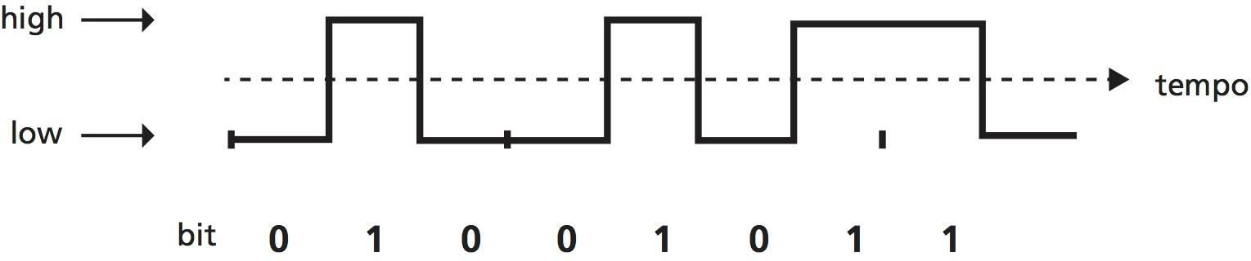
Il segnale digitale (2)
Un segnale digitale è rappresentato con un’onda rettangolare, che nel caso di segnali digitali binari è costituita da due valori:
uno alto (high), che rappresenta un 1;
uno basso (low), che rappresenta uno 0.
Vediamo un segnale digitale binario costituito da 8 bit (1 byte).

Slide 5
Le modulazioni digitali
Le modulazioni fondamentali sono:
ASK: a cambiamento di ampiezza;
FSK: a cambiamento di frequenza;
PSK: a cambiamento di fase (a una fase dell’onda portante è associato l’1, all’altra fase lo 0);
DPSK: a cambiamento di fase:
al bit 0 non corrisponde alcun cambio di fase;
al bit 1 si ha un cambio di fase di 180°;
QAM: modulazioni di più bit alla volta (baud rate: numero di segnali, costituiti da più bit, trasmessi per secondo).

Slide 6
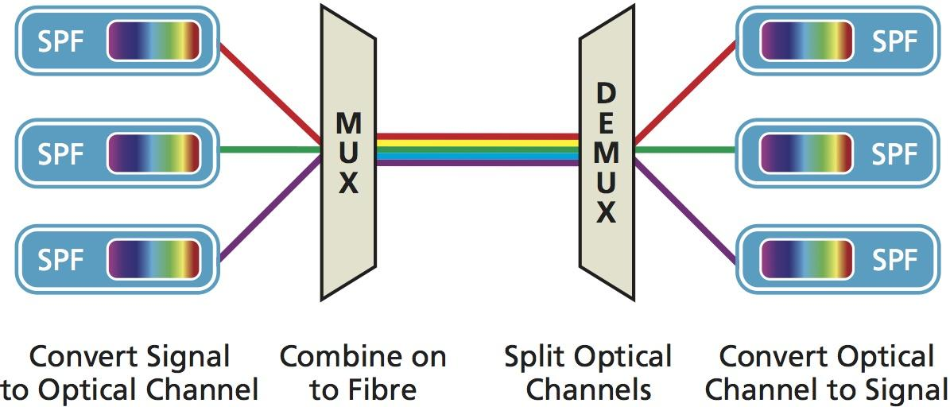
Il canale di comunicazione
Un segnale è sempre trasmesso attraverso un canale, cioè un mezzo fisico di trasmissione.
Un canale può essere:
logico: quando si realizzano più percorsi distinti usando lo stesso mezzo fisico;
fisico: quando si usano mezzi diversi.
Il multiplexing è la tecnica che consente di separare un mezzo fisico in più canali logici e permette di far viaggiare più segnali simultaneamente su uno stesso mezzo fisico.

Slide 7
La codifica di linea
La codifica di linea converte la sequenza di bit 1 e 0 in un segnale da inviare sul mezzo trasmissivo che verrà decodificato a destinazione. Inoltre permette di mantenere il sincronismo tra trasmettitore e ricevitore.
Esistono varie tecniche di codifica di linea:
NRZ: usata nei computer e nelle centrali numeriche, associa un valore alto al bit 1 e un valore basso al bit 0;
RZ: usata nelle centraline telefoniche, simile a NRZ, porta il segnale a zero a ogni semiperiodo;
Manchester: usata soprattutto nelle reti dati locali.

Slide 8
Caratteristiche di una trasmissione dati (1)
La trasmissione dati è l’invio di segnali da un nodo trasmettitore a un nodo ricevitore.
Essa è caratterizzata dalla direzione in cui viaggiano i segnali sui mezzi trasmissivi:
trasmissione simplex: i segnali viaggiano in una sola direzione (esempio: megafono);
trasmissione half-duplex: i segnali possono viaggiare in entrambe le direzioni in un mezzo trasmissivo, ma in una sola direzione alla volta (esempio: walkie-talkie);
trasmissione full-duplex: i segnali possono viaggiare in entrambe le direzioni contemporaneamente (esempio: trasmissione telefonica).

Slide 9
Caratteristiche di una trasmissione dati (2)
Un’altra caratteristica delle comunicazioni è il numero di nodi trasmettitori e ricevitori coinvolti in una stessa trasmissione.
Si distinguono due casi:
point-to-point: trasmissione che coinvolge solo due nodi, uno che trasmette e uno che riceve (detta trasmissione di tipo unicast);
point-to-multipoint: trasmissione che coinvolge un trasmettitore e molti ricevitori.

Slide 10
Caratteristiche di una trasmissione dati (3)
La trasmissione point-to-multipoint a sua volta si distingue in broadcast e multicast.
Broadcast: la trasmissione avviene tra un trasmettitore e molti ricevitori sconosciuti senza preoccuparsi se il segnale trasmesso potrà essere usato dalla stazione ricevente.
Esempio: una stazione televisiva trasmette un programma a molte antenne riceventi.
Multicast: un nodo invia i segnali a un insieme ben definito di ricevitori.
Esempio: un amministratore di rete decide quali workstation delle rete locale possono ricevere un certo video.

Slide 11
Caratteristiche di una trasmissione dati (4)
Altre caratteristiche importanti della trasmissione dati sono:
throughput: è la quantità di dati che sono trasmessi in un certo periodo di tempo (espresso in quantità di bit trasmessi in un secondo);
bandwidth: è la quantità di dati massima (teorica) che può fluire in una connessione di rete in un dato periodo di tempo.

Slide 12

Il controllo degli errori in trasmissione (1)
Il segnale inviato attraverso un canale può essere soggetto a rumore elettrico, interferenze e distorsioni che alterano il messaggio e lo rendono incomprensibile al ricevente o con un contenuto informativo differente da quello inviato dal mittente.
La codifica di canale aggiunge un codice informativo (codice di ridondanza) utile per la rilevazione degli errori.

Slide 13
Il controllo degli errori in trasmissione (2)
I codici di ridondanza aggiungono bit all’informazione da trasmettere per verificarne la correttezza in ricezione e si suddividono in:
codici rilevatori, in grado di rilevare la presenza di un errore nei dati ricevuti;
codici correttori, che oltre a rilevare l’errore possono correggerlo.
Dati m bit di dati e r bit ridondanti (aggiunti per il controllo dell’errore), si ottiene un blocco complessivo di n bit (n = m + r), detto codeword, che corrisponde alla sequenza di bit trasmessa sul canale.
Le codeword sono valide quando possono essere trasmesse; le altre indicano gli errori.

Slide 14
La distanza di Hamming
Date due codeword valide, si definisce distanza di Hamming tra esse il numero di bit di cui differiscono.
Dalla distanza di Hamming dipende la proprietà di un codice di rilevare/correggere gli errori.
Se due codeword hanno distanza di Hamming pari a d, sono necessari d errori di singoli bit per trasformare l’una nell’altra.
Per rilevare k errori serve un codice la cui distanza sia d = k + 1.
Per correggere k errori serve un codice con una distanza d = 2k + 1.

Slide 15
I codici di Hamming (1)
I codici di Hamming sono codici aventi distanza di Hamming (d) minima uguale a 3.
Permettono dunque la correzione degli errori singoli (infatti k = 1).
Questa tecnica si basa sull’aggiunta, in posizioni ben precise, di alcuni bit ridondanti di controllo (bit di check).
I bit di check si aggiungono nelle posizioni corrispondenti alle potenze del due, partendo da sinistra: b₁, b₂, b₄, b₈, b₁₆, …
Ogni bit di check corregge errori fino al successivo bit check.

Slide 16
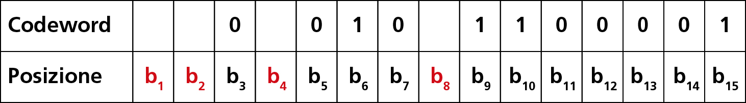
I codici di Hamming (2)
Esempio: vogliamo trasmettere i seguenti 11 bit di dati:
11100111010
Inseriamo i bit di check.
Abbiamo bisogno di 4 bit di check per una codeword di 15 bit.

Slide 17
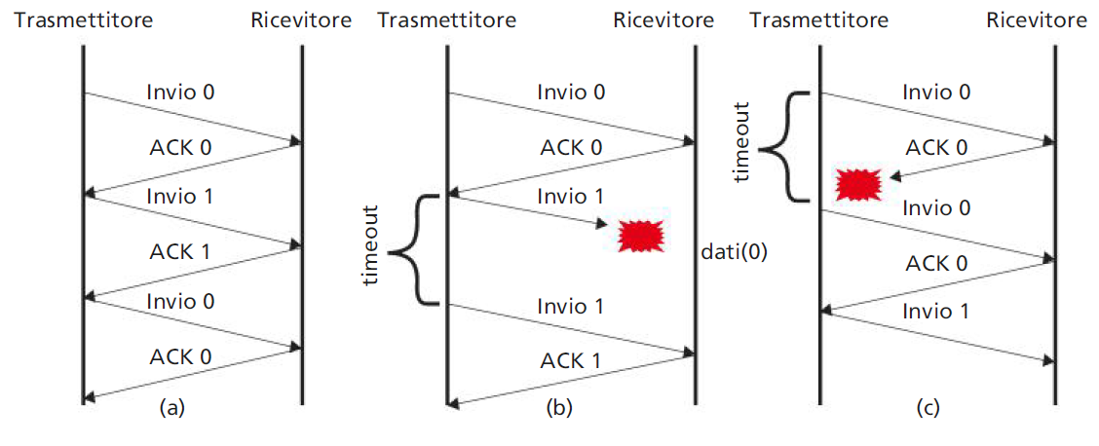
Il controllo di flusso (1)
Il controllo di flusso (flow control) è l’insieme dei meccanismi che consentono di regolare la velocità di trasmissione dei dati in modo che il ricevente riesca a elaborare ciò che riceve.
I meccanismi del controllo di flusso prevedono che il ricevente invii un riscontro della corretta ricezione del messaggio, detto acknowledge (ACK).
La tecnica Stop and Wait

Slide 18
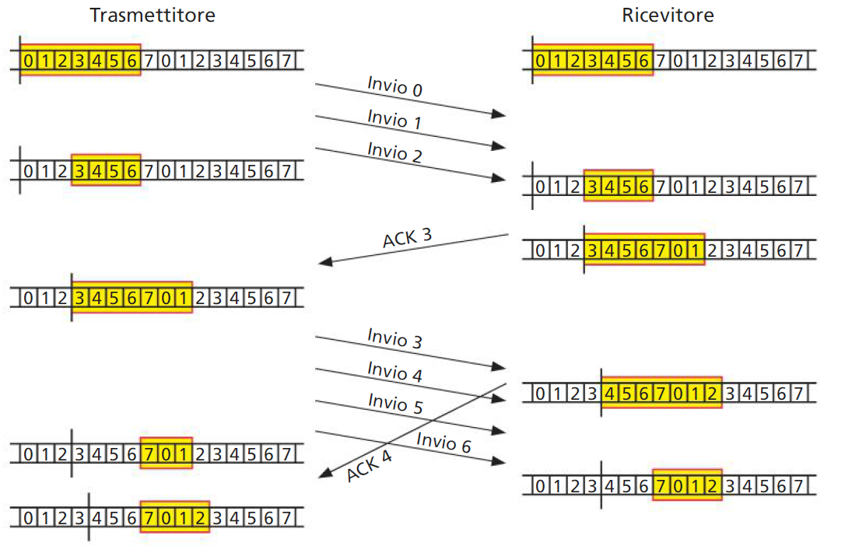
Il controllo di flusso (2)
Una delle tecniche più usate per il controllo di flusso è quella della finestra scorrevole (sliding window).

Slide 19
Protocolli e standard
La comunicazione tra due sistemi è il processo che consente a essi di scambiarsi delle informazioni.
Per realizzare la comunicazione tra sistemi è necessario implementare i protocolli di comunicazione definiti negli standard internazionali.
La definizione di un protocollo si compone di tre parti:
la sintassi;
la semantica;
la sincronizzazione.
Uno standard fornisce le linee guida a cui ci si deve adeguare per assicurare il livello di interconnessione necessario per realizzare comunicazioni in ambito locale e internazionale.

Slide 20
La condivisione in rete
Uno dei maggiori vantaggi della rete è quello della condivisione:
si possono usare stampanti collegate ad altri computer;
si possono condividere i file;
si può accedere a drive online condivisi;
si possono usare programmi e software esistenti in remoto;
si possono usare dati (DATABASE) esistenti su altri computer;
si può condividere l’accesso a Internet tramite un unico dispositivo.

Slide 21
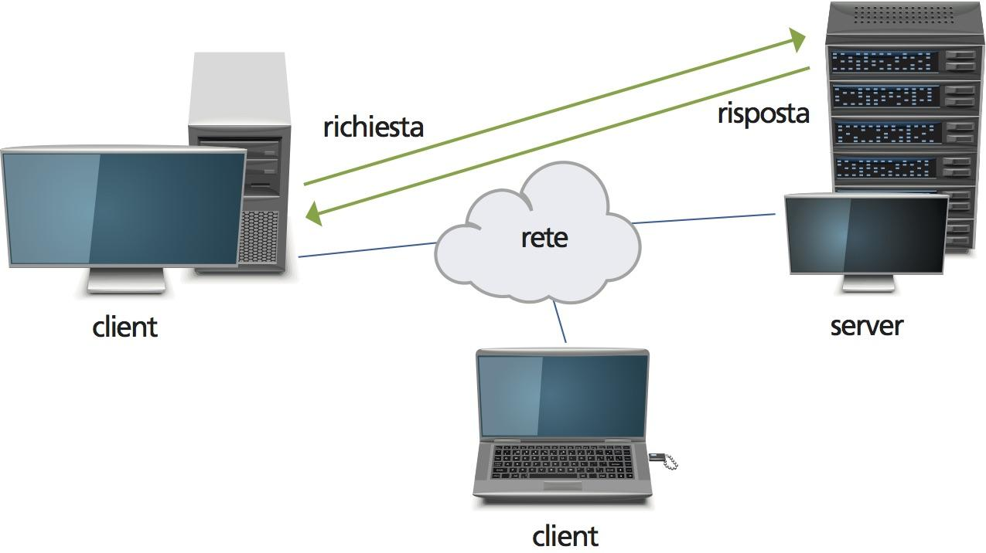
I paradigmi Client-Server e Peer to Peer (1)
Le reti attuali realizzano per la maggior parte due diversi paradigmi: il Client-Server e il Peer-to-Peer.
Il Cliente-Server prevede che un computer client invii le richieste a un server, che offre uno o più servizi.

Slide 22
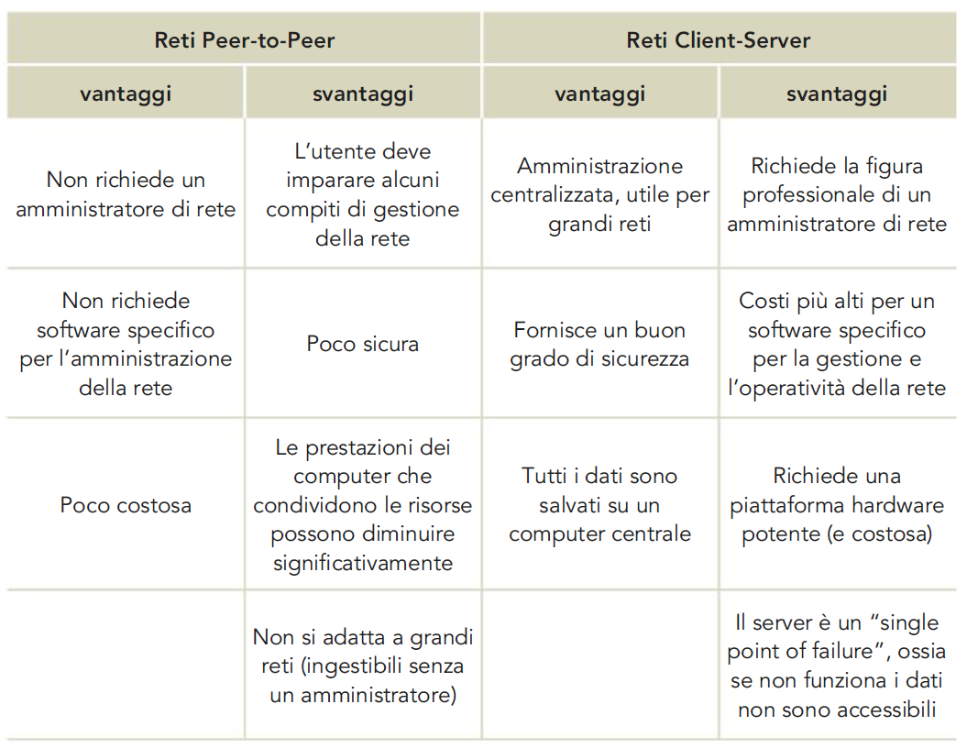
I paradigmi Client-Server e Peer to Peer (2)
Nel Peer-to-Peer ogni computer ha un ruolo paritetico rispetto agli altri, i singoli utenti possono decidere in autonomia quali risorse condividere.

Slide 23
Classificazione e topologia delle reti LAN, WAN e MAN (1)
Le reti si possono classificare in vari modi, uno di questi si basa sull’estensione:
locale (LAN);
metropolitana (MAN);
geografica (WAN).
La topologia definisce la struttura di una rete, cioè di come sono posizionati i nodi collegati tra loro.

Slide 24
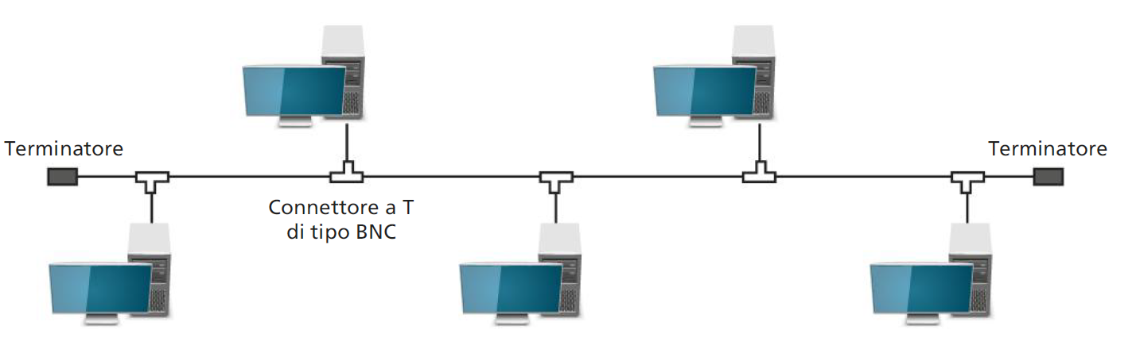
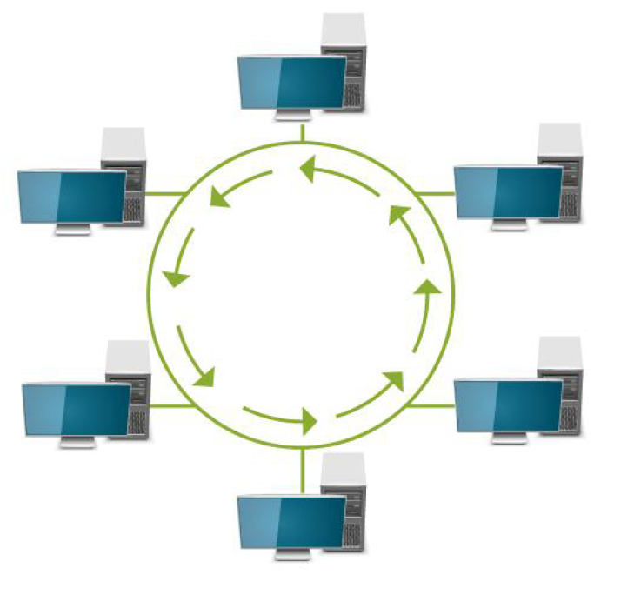
Classificazione e topologia delle reti LAN, WAN e MAN (2)
Topologia a bus
Topologia ad anello

Slide 25
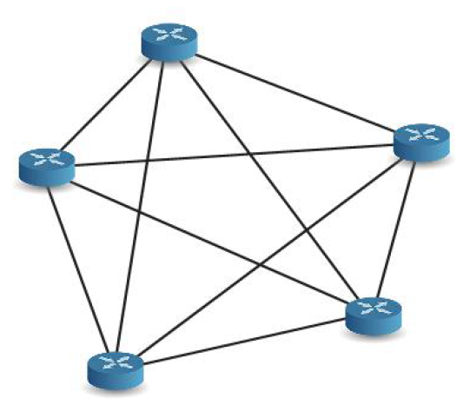
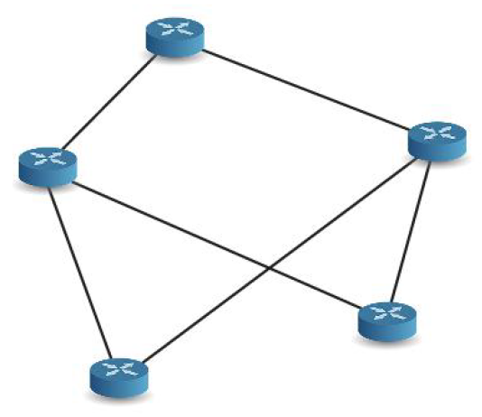
Classificazione e topologia delle reti LAN, WAN e MAN (4)
Topologia a maglia completa
Topologia a maglia parziale

